Slide 1
L’Etat de l’Agriculture Wallonne L’agriculture en chiffres, accessible en un clic!

Slide 2
Etat de l’Agriculture wallonne
Projet porté par la DAEA dans le cadre du Contrat d’Administration SPW-GW
Missions
Tenue de comptabilités agricoles ;
Production des données socio et technico-économiques;
Elaboration d’études et analyses en matière d’économie agricole;
Rapportages.

Slide 3
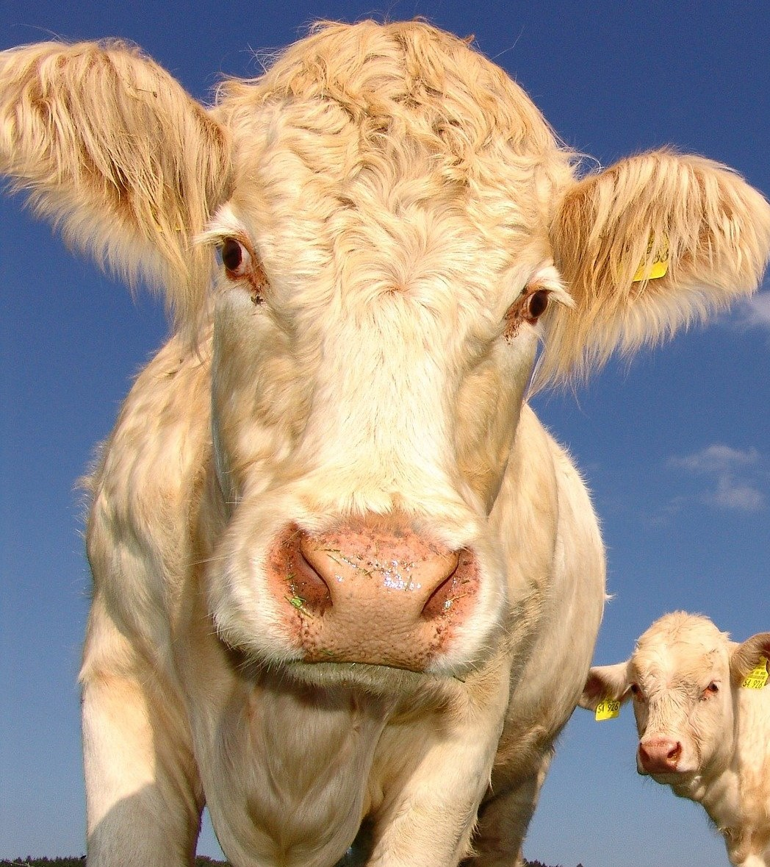
Quelques données clés de l’agriculture wallonne
Le site de l’EAW et ses différentes fonctionnalités

Slide 4
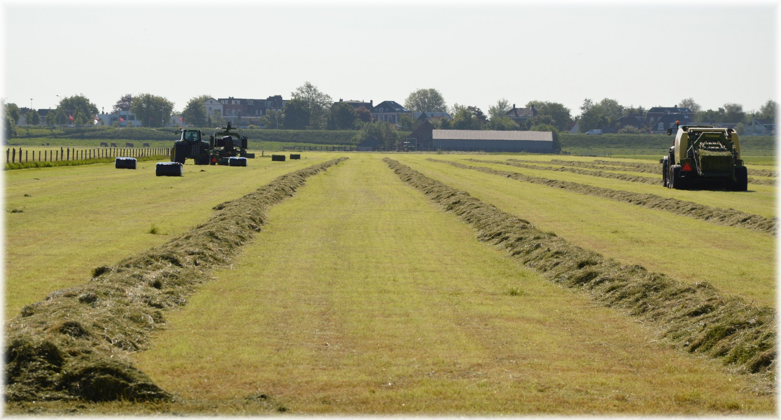
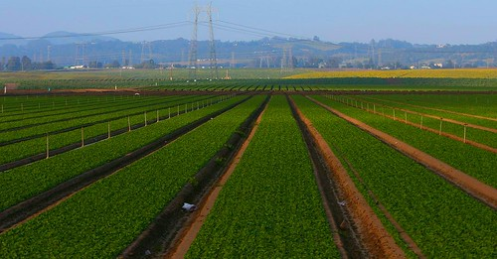
Evolution de l’économie agricole et horticole en Wallonie
Etat de l’Agriculture Wallonne

Slide 5
Evolution du cheptel (en UGB)
 | 1990 | 2019
LAITIÈRE | 56% | 29%
BOVINS | 29% | 36%
PORCS | 12% | 16%
POULETS | 3% | 18%

Slide 6
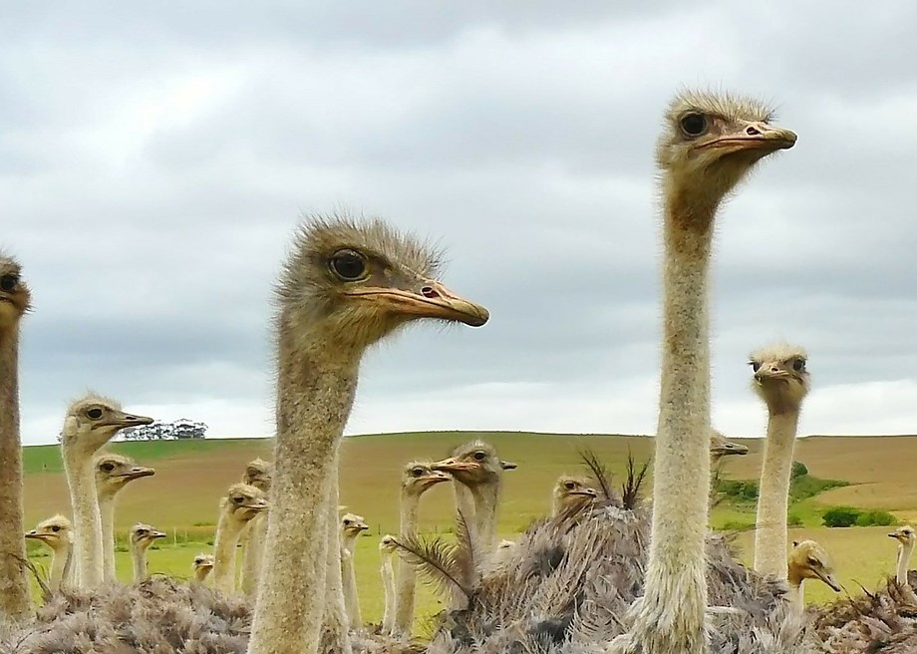
De plus informations sur etat-agriculture.wallonie.be Des questions?
Merci de votre attention!

